Slide 1
Ragam Dialog
Ragam Dialog
DAS - MKS

Slide 2
Ragam Dialog

Slide 3
Dialog Manusia- Komputer
Pengertian dialog:
Umum, dialog adalah proses komunikasi antara 2 atau lebih agen, dalam dialog makna harus dipertimbangkan agar memenuhi kaidah semantis dan pragmatis
IMK, dialog adalah pertukaran instruksi dan informasi yang mengambil tempat antara user dan sistem komputer

Slide 4
Aturan dalam Perancangan Dialog
Pegang teguh konsistensi
Sediakan shortcut bagi pengguna aktif
Sediakan feedback yang informatif
Sediakan error handling yang mudah
Ijinkan pembatalan aksi
Sediakan fasilitas bantuan (help)
Kurangi beban ingatan jangka pendek

Slide 5
Pegang Teguh Konsistensi
Informasi disusun dalam formulir-formulir, nama-nama dan susunan menu, ukuran dan bentuk dari ikon, dll, semuanya harus konsisten diseluruh sistem
Konsisten mengijinkan banyak aksi menjadi otomatis
Jika ada aplikasi baru hadir dengan fungsi yang berbeda akan menyebabkan user harus mempelajari kembali operasi-operasi yang dilakukan
Mis: konsistensi di dalam menu bar untuk File, Edit dan Format

Slide 6
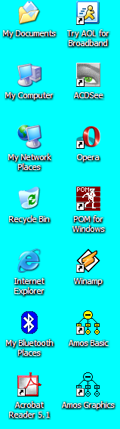
Sediakan Short Cut Bagi Pengguna Aktif
User yang bekerja dengan satu aplikasi dalam seluruh waktunya akan menginginkan penghematan waktu dengan memanfaatkan short cut
User mulai hilang kesabaran dengan urutan menu panjang ketika mereka sudah tahu pasti apa yang mereka kerjakan
Short cut keys dapat mereduksi jumlah interaksi untuk tugas yang diberikan
Designer dapat menyediakan fasilitas makro bagi user untuk membuat short cuts bagi dirinya sendiri
Dengan short cut membuat user lebih produktif

Slide 7
Sediakan Feedback yang Informatif
Setiap aksi dari user harus ada feedback dari komputer untuk menunjukkan hasil dari aksi tersebut
Mis: jika user meng-”click” sebuah button harus secara visual ada perubahan bentuk atau bisa berupa bunyi yang mengindikasikan komputer telah meresponnya
Informasi feedback sangat penting bagi user, mis:
Jika komputer sedang melakukan proses tertentu, maka perlu ada informasi

Slide 8
Sediakan Error Handling yang Mudah
Error dapat menjadi masalah yang serius, sehingga designer harus mencoba mencegah user membuat error
Ketika errors terjadi perlu cara mengatasinya:
Pesan error harus dinyatakan secara jelas apa kesalahannya dan menerangkan bagaimana kesalahan tersebut terjadi
Hindari pesan yang menakutkan atau menyalahkan user seperti: “FATAL ERROR 2005”
Juga sediakan informasi yang memudahkan untuk mengoreksi error tersebut, mis: “the date of birth entered is not valid. Check to be sure only numeric characters in appropriate ranges are entered in the date of birth fields….”

Slide 9
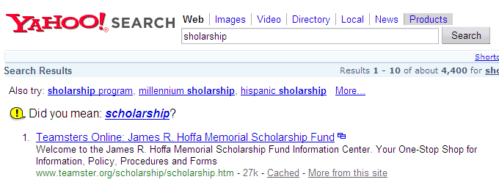
Contoh Error Handling

Slide 10

Ijinkan Pembatalan Aksi
User memerlukan bahwa ketika mereka sudah memilih opsi dan membuat aksi, aktivitas itu dapat dibatalkan atau kembali ke kondisi sebelumnya dengan mudah
Mengijinkan user untuk belajar tentang sistem dengan melakukan eksplorasi
Jika mereka melakukan kesalahan, mereka dapat membatalkan aksinya
Jika user akan menghapus sesuatu yang substansial (mis: sebuah file), sistem harus meminta konformasi terhadap aksi tersebut

Slide 11
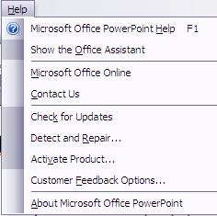
Sediakan Fasilitas Bantuan (Help)
User yang berpengalaman menginginkan bahwa mereka yang mengendalikan sistem dan sistem merespon mereka. Segala sesuatu yang mereka tidak tahu rasanya ingin segera mendapat jawabannya, oleh sebab itu fasilitas “help” penting untuk menolongnya agar segera mendapatkan solusi
User yang tidak berpengalaman ketika mengalami kesulitan dalam mengeksplorasi sistem juga perlu mendapat pertolongan yang mudah dan sederhana, fasilitas “help” yang lengkap, mudah dioperasikan akan menolong mereka mengatasi kesulitannya

Slide 12
Kurangi Muatan Short-Term Memory
Orang mempunyai keterbatasan pada short-term memory-nya
Orang hanya mengingat sekitar 7 chunk informasi pada satu saat

Slide 13
Karakteristik Umum Ragam Dialog
Inisiatif
Inisiatif oleh komputer; user memberikan tanggapan atas prompt yang diberikan oleh komputer
Inisiatif oleh user; user mempunyai sifat keterbukaan yang luas dalam artian user diharapkan agar dapat memahami sekumpulan perintah yang harus ditulis menurut aturan (sintaks) tertentu
Keluwesan
Tidak hanya dilihat dari kemampuan sistem menyediakan sejumlah perintah-perintah yang memberikan hasil sama, tetapi bagaimana sistem dapat menyesuaikan diri dengan keinginan pengguna dan bukan sebaliknya

Slide 14
Karakteristik Umum Ragam Dialog (lanj)
Kompleksitas
Keluwesan harus dibayar dengan kompleksitas implementasi yang tinggi, oleh sebab itu perlu pembatasan kompleksitas dengan cara TIDAK membuat antarmuka lebih dari yang diperlukan karena tidak ada keuntungan darinya
Kekuatan
Didefinisikan sebagai jumlah kerja yang dapat dilakukan oleh sistem untuk setiap perintah yang diberikan oleh user. Aspek ini dapat berbenturan dengan aspek keluwesan dan kompleksitas

Slide 15
Karakteristik Umum Ragam Dialog (lanj)
Beban informasi
Penyampaian informasi dalam dialog yang sesuai dengan kebutuhan pengguna
Konsistensi
Suatu atribut yang dapat mendorong user mengembangkan mentalitas dengan cara memberikan semacam petunjuk untuk mengeksplorasi pengetahuan tentang pemahaman perintah-perintah baru dengan opsion yang sudah ada
Umpan balik
Kemampuan untuk memberikan informasi kepada user tentang proses yang sedang berjalan akibat adanya masukan yang dilakukan oleh user

Slide 16
Karakteristik Umum Ragam Dialog (lanj)
Observabilitas
Sistem dapat berfungsi secara benar namun nampak sederhana bagi user
Kontrolabilitas
Sistem yang selalu dalam kontrol user. Dialog yang memiliki sifat ini harus memungkinkan user agar dapat menentukan:
Dimana sebelumnya ia berada
Dimana sekarang ia berada
Kemana ia dapat pergi
Apakah pekerjaan yang sudah dilakukan dapat dibatalkan

Slide 17
Jenis Ragam Dialog
Command Line
Instruksi Bahasa Alami
Sistem Menu
Form Filling
WIMP (Window, Icon, Menu, Pointer)

Slide 18
Command Language
Bahasa perintah biasanya diperlukan dalam sistem operasi DOS dan UNIX.
User menulis suatu perintah dan menunggu respon dari sistem. Jika hasilnya benar, perintah berikutnya diterbitkan, jika salah tindakan selanjutnya ada ditangan user
Contoh:
C:\>DIR - C:\>copy *.doc A:\LETTER
C:\>DIR *.DOC/s - C:\DOS>FORMAT A: /S
Merupakan ragam yang paling konvensional
Merupakan cara untuk mengekspersikan instruksi ke komputer secara langsung dengan menggunakan kunci fungsi, singkatan pendek, karakter tunggal, dll.

Slide 19
Command Language (lanj)
Keuntungan | Kerugian
Luwes Inisiatif pada pengguna Nyaman dalam penciptaannya Memberdayakan user Cepat Efisien Akurat | Membutuhkan pelatihan yang lama Membutuhkan penggunaan yang teratur Beban ingatan yang tinggi Jelek dalam menangani kesalahan

Slide 20
Command Language (lanj)
Beberapa pedoman:
Buatlah model eksplisit dari obyek atau tindakan
Pilihlah nama-nama yang penuh arti, spesifik dan jelas
Gunakanlah struktur hirarki
Usahakan struktur yang konsisten
Aturan-aturan penyingkatan harus konsisten
Pertimbangkan pemakaian menu-menu perintah pada tampilan berkecepatan tinggi
Batasi jumlah perintah untuk menjalankan suatu tugas

Slide 21
Bahasa Alami
Sistem harus tunduk dan merespon kalimat-kalimat dan frase-frase pada bahasa alami
Keuntungan:
Mengurangi beban mempelajari sintaks
Kerugian:
Memerlukan dialog klarifikasi
Memerlukan lebih banyak pengetikan
Tidak dapat diprediksi
Tidak Efisien
Tidak jelas/samar
Dapat mempunyai lebih dari satu arti (ambiguous)
Sulit dalam perancangannya

Slide 22
Bahasa Alami
Contoh instruksi bahasa alami :
“Cetak daftar semua mahasiswa yang mempunyai IP semester lebih besar dari 3.0”
Perintah script :
While not eof (T) do
begin
readln(T,S);
if S.IpSem < 3.0 then
writeln(S.NamaMahaiswa);
end;

Slide 23
Manipulasi Langsung
User berinteraksi secara langsung dengan obyek pada layar grafis sementara sistem menyediakan umpan balik yang cepat pada user
Keuntungan | Kerugian
Mempunyai analogi yang jelas dengan suatu pekerjaan nyata Mengurangi waktu pembelajaran Memberikan tantangan untuk eksplorasi pekerjaan yang nyata Penampilan visual yang bagus Mudah dioperasikan Tersedianya berbagai perangkat bantu untuk merancang ragam dialog manipulasi langsung | Memerlukan program yang rumit dan berukuran besar Memerlukan tampilan grafis berkinerja tinggi Memerlukan peranti masukan seperti mouse, trackball, dll Memerlukan perancangan tampilan dengan kualifikasi tertentu

Slide 24
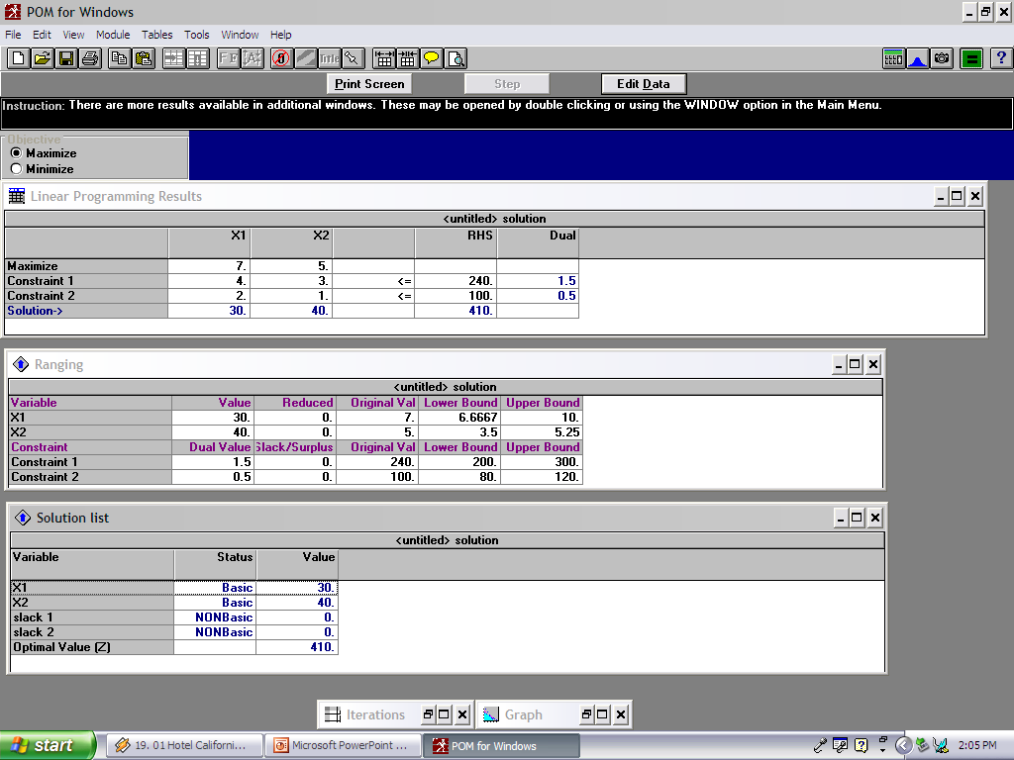
Contoh Manipulasi Langsung

Slide 25
Sistem Menu
Pengguna menentukan satu dari sejumlah pilihan pada daftar, kemudian menerapkan sintaks untuk mengindikasikan pilihan, menegaskan pilihan, memulai aksi dan mengamati hasilnya
Keuntungan | Kerugian
Proses belajar singkat Mengurangi pengetikan Kesalahan mudah diatasi Struktur terdefinisi dengan baik Beban memori rendah Perancangannya mudah | Proses sedikit lambat Menghabiskan ruang layar Kurang cocok untuk aktivitas pemasukan data Memerlukan kecepatan tampilan yang tinggi

Slide 26
Sistem Menu
Sistem menu merupakan ragam dialog yang dapat menunjukkan kemampuan dan fasilitas yang dimiliki oleh sebuah program aplikasi kepada pengguna.
Diperlukan pada program aplikasi yang mempunyai cukup banyak kemampuan dan fasilitas
Jika fasilitas yang tersedia cukup banyak, kemungkinan tidak cukup untuk ditampilkan semua ke layar monitor, juga akan menyulitkan pengguna untuk menghapalkan dan melakukan navigasi atas menu-menu yang tersedia pada program aplikasi tersebut.
Untuk mengatasi hal ini dikembangkan suatu cara penampilan daftar menu yang disebut dengan menu tarik (pulldown menu atan pop-up menu).

Slide 27
Sistem Menu Datar
Sistem Informasi Akademik
[A] Registrasi Mahasiswa Baru [B] Registrasi Mahasiswa Lama [C] Edit Data Mahasiswa [D] Edit Mata Kuliah [E] Cetak KHS/KRS [F] Cetak Presensi Kuliah [G] Selesai Pilih salah satu: _

Slide 28
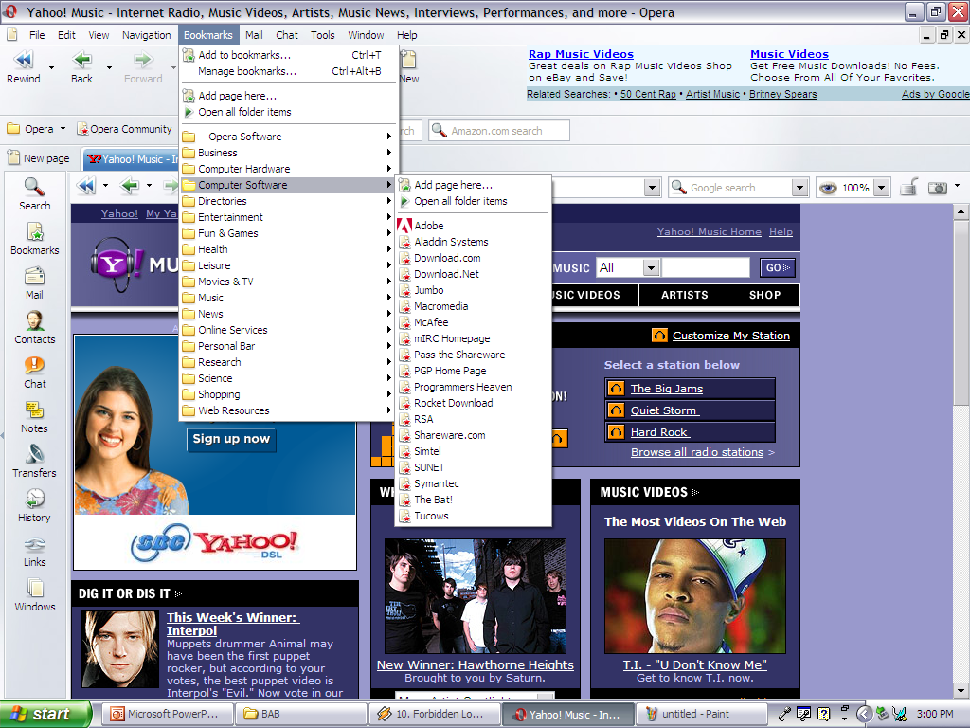
Sistem Menu Tarik

Slide 29
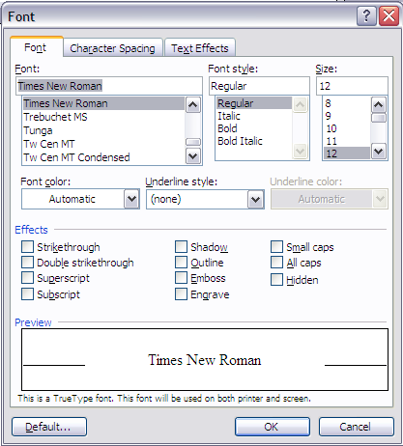
Sistem Menu Tarik

Slide 30
Borang Isian (Form Fill-In)
Pengguna melihat suatu tampilan medan yang berhubungan satu sama lainnya, kursor dipindahkan sepanjang medan-medan yang ada selanjutnya data diisikan pada medan yang dikehendaki
Keuntungan | Kerugian
Proses pemasukan datanya relatif mudah Perlu sedikit pelatihan Beban memori rendah Strukturnya jelas Tersedia berbagai piranti bantu desain tampilan Perancangannya mudah | Menghabiskan ruang layar Tidak cocok untuk pemilihan instruksi Memerlukan pengontrol kursor Mekanisme navigasi tidak jelas Sering kali cukup lambat

Slide 31
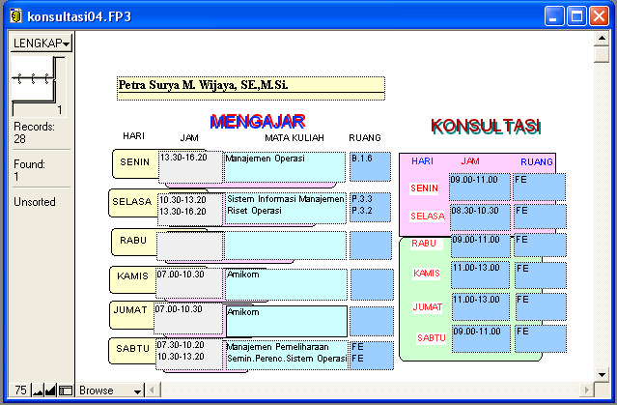
Contoh Borang Isian

Slide 32
WIMP
WIMP adalah ragam interaksi yang berbasis pada:
Window
Icon
Menu
Pointer / Pull Up (Down)
Merupakan ragam default dari sebagian besar aplikasi sistem komputer saat ini.

Slide 33
WINDOW
Adalah area pada layar yang mempunyai sifat seperti terminal yang independent.
Dapat terdiri dari teks atau grafis
Dapat saling overlap dan menutupi yang lain.
Fasilitas scrollbars memungkinkan pengguna untuk menggerakkan isi window ke atas-bawah atau menyamping.
Ada title bars yang menunjukkan nama window

Slide 34
ICON
Berupa lukisan atau gambar berukuran kecil.
Mewakili suatu obyek dalam antarmuka, dapat suatu window atau tindakan.
Window dapat ditutup menjadi semacam representasi kecil, sehingga dapat memuat/mengaktifkan banyak window.
Icon dapat bervariasi, mulai dari simbol yang abstrak sampai gambaran realitas.

Slide 35
MENUS
Berupa pilihan operasi atau fungsi yang disediakan pada layar.
Pemilihan dilakukan dengan menggunakan pointer.
Kelemahan: menu dapat memakan ruang layar.
Solusi: menu hanya muncul saat dibutuhkan.

Slide 36
MENUS
Berupa pilihan operasi atau fungsi yang disediakan pada layar.
Pemilihan dilakukan dengan menggunakan pointer.
Kelemahan: menu dapat memakan ruang layar.
Solusi: menu hanya muncul saat dibutuhkan.

Slide 37
POINTER
Merupakan komponen penting. Ragam WIMP bertumpu pada proses penunjukkan dan pemilihan sesuatu.
Biasanya dilakukan dengan menggunakan mouse.
Juga dapat menggunakan joystick, trackball, atau tombol panah pada keyboard.

